Slide 1

TRƯỜNG TIỂU HỌC QUANG TRUNG
Sách kết nối tri thức với cuộc sống – Lớp 4
Năm học 2024-2025

MÔN: TOÁN
BÀI 63: PHÉP NHÂN PHÂN SỐ (T3)
Giáo viên: Trịnh Thị Mơ

Slide 2
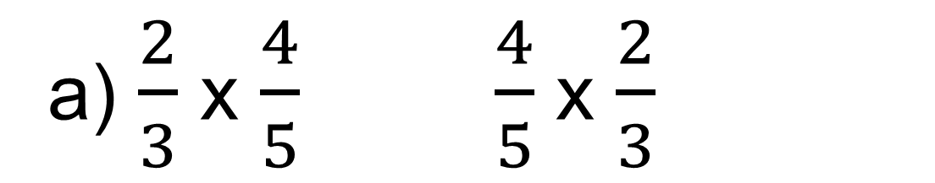
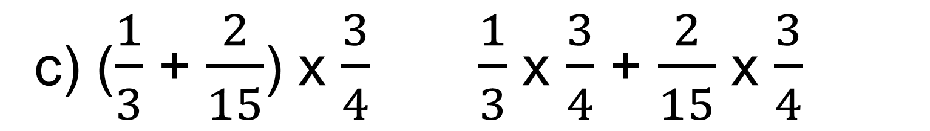
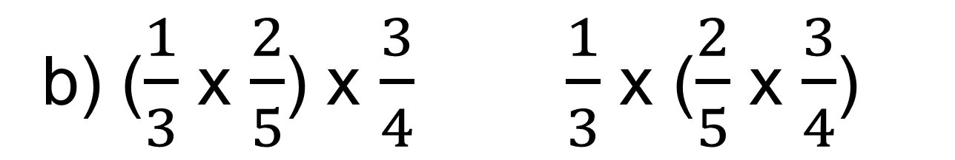
1. >, <, = ?
a) $\frac{2}{3}$ x $\frac{4}{5}$ $\frac{4}{5}$ x $\frac{2}{3}$
?
b) ($\frac{1}{3}$ x $\frac{2}{5}$) x $\frac{3}{4}$ $\frac{1}{3}$ x ($\frac{2}{5}$x $\frac{3}{4}$)
?
c) ($\frac{1}{3}$ + $\frac{2}{15}$) x $\frac{3}{4}$ $\frac{1}{3}$ x $\frac{3}{4}$ + $\frac{2}{15}$ x $\frac{3}{4}$
?

Slide 3
1. >, <, = ?
a) $\frac{2}{3}$ x $\frac{4}{5}$ $\frac{4}{5}$ x $\frac{2}{3}$
=
?
Phép nhân phân số có tính chất giao hoán.

Slide 4
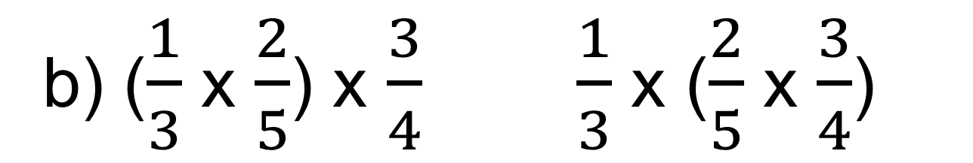
1. >, <, = ?
b) ($\frac{1}{3}$ x $\frac{2}{5}$) x $\frac{3}{4}$ $\frac{1}{3}$ x ($\frac{2}{5}$x $\frac{3}{4}$)
=
?
Phép nhân phân số có tính chất kết hợp.

Slide 5
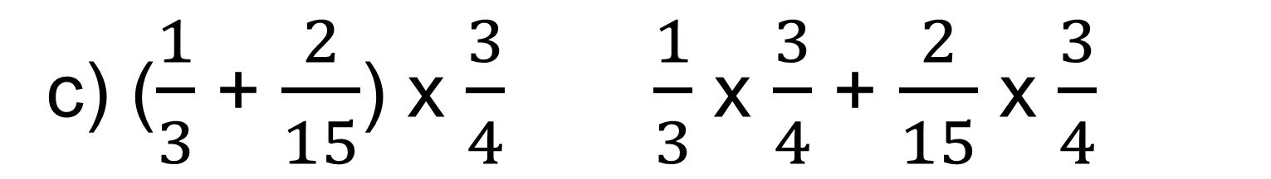
1. >, <, = ?
c) ($\frac{1}{3}$ + $\frac{2}{15}$) x $\frac{3}{4}$ $\frac{1}{3}$ x $\frac{3}{4}$ + $\frac{2}{15}$ x $\frac{3}{4}$
=
?
Tính chất phân phối giữa phép nhân và phép cộng.

Slide 6
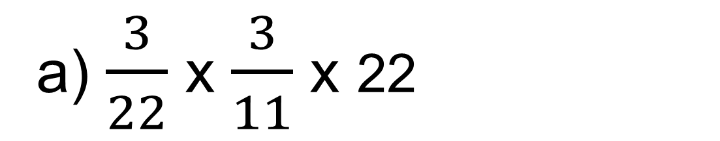
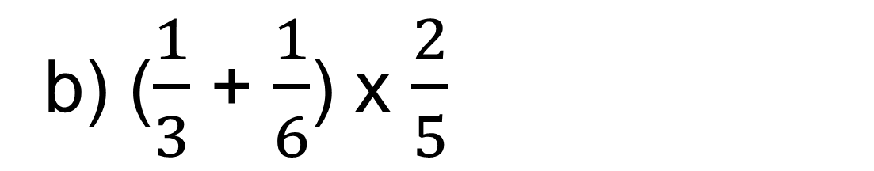
2. Tính.
a) $\frac{3}{22}$ x $\frac{3}{11}$ x 22
b) ($\frac{1}{3}$ + $\frac{1}{6}$) x $\frac{2}{5}$

Slide 7
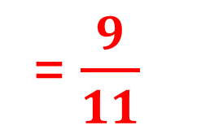
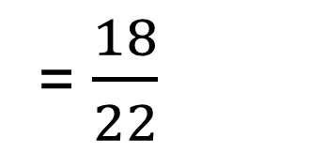
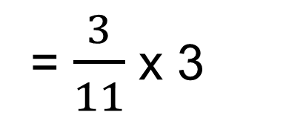
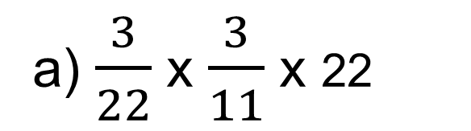

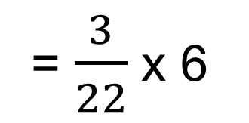
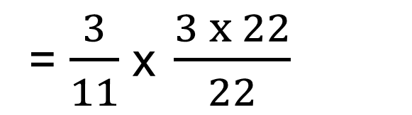
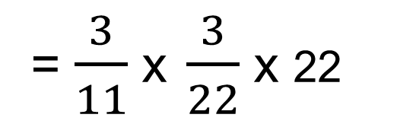
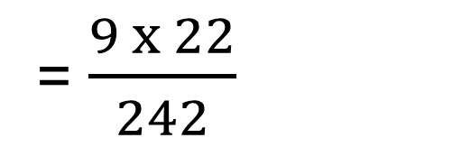
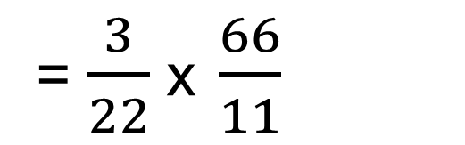
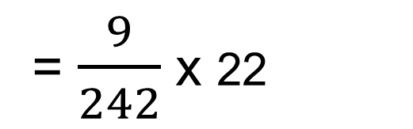
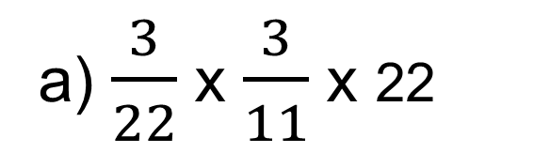
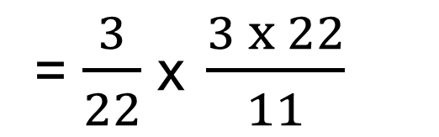

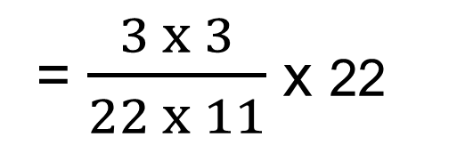
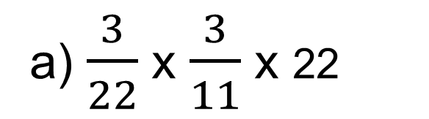
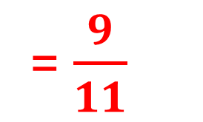
2. Tính.
a) $\frac{3}{22}$ x $\frac{3}{11}$ x 22
= $\frac{3 x 3}{22 x 11}$ x 22
= $\frac{9}{242}$ x 22
= $\frac{9 x 22}{242}$
= $\frac{192}{242}$
= $\frac{9}{11}$
C1:
= $\frac{3}{22}$ x 6
a) $\frac{3}{22}$ x $\frac{3}{11}$ x 22
= $\frac{3}{22}$ x $\frac{3 x 22}{11}$
= $\frac{3}{22}$ x $\frac{66}{11}$
= $\frac{9}{11}$
= $\frac{18}{22}$
C2:
a) $\frac{3}{22}$ x $\frac{3}{11}$ x 22
= $\frac{3}{11}$ x $\frac{3}{22}$ x 22
= $\frac{3}{11}$ x $\frac{3 x 22}{22}$
= $\frac{3}{11}$ x 3
= $\frac{9}{11}$
C3:
Em lựa chọn cách làm nào? Vì sao?

Slide 8
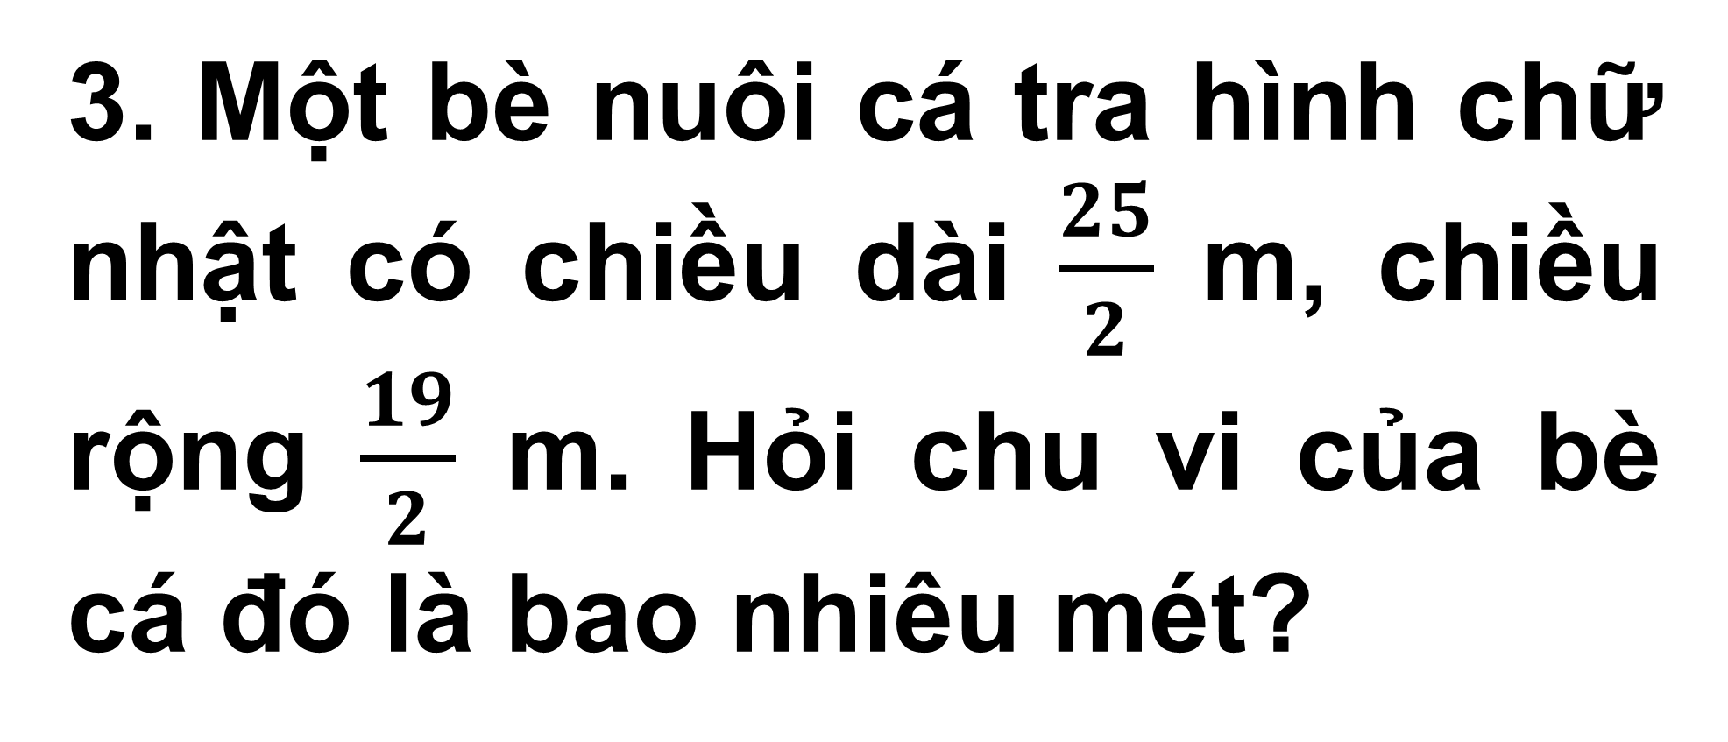
3. Một bè nuôi cá tra hình chữ nhật có chiều dài $\frac{25}{2}$ m, chiều rộng $\frac{19}{2}$ m. Hỏi chu vi của bè cá đó là bao nhiêu mét?

Slide 9
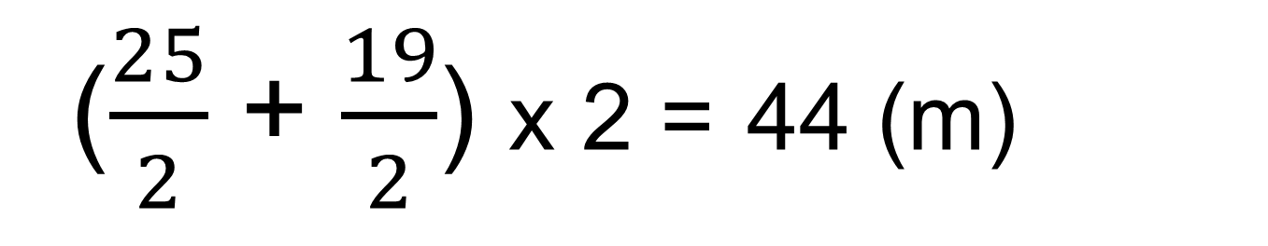
3.
Bài giải
Chu vi của bè cá là:
($\frac{25}{2}$ + $\frac{19}{2}$) x 2 = 44 (m)
Đáp số: 44 m.

Slide 10
Chu vi hình chữ nhật = (CD + CR) x 2

Slide 11
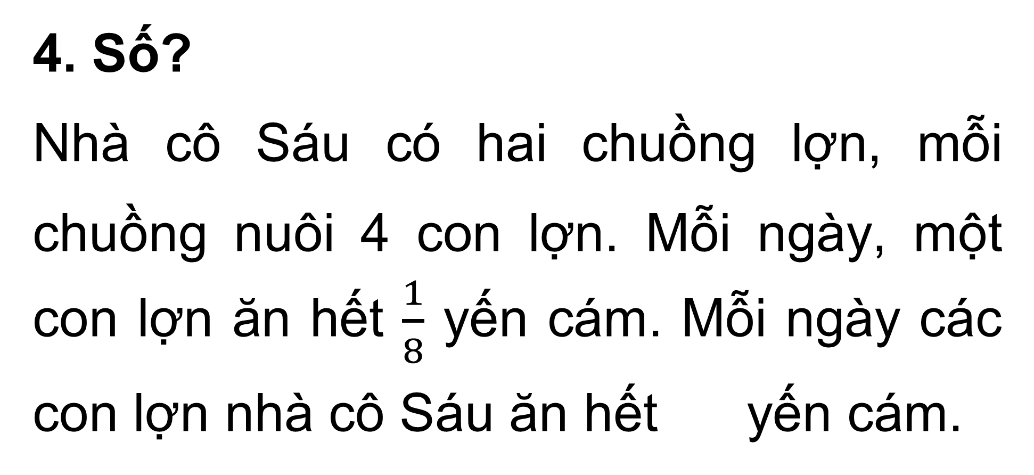
4. Số?
Nhà cô Sáu có hai chuồng lợn, mỗi chuồng nuôi 4 con lợn. Mỗi ngày, một con lợn ăn hết $\frac{1}{8}$ yến cám. Mỗi ngày các con lợn nhà cô Sáu ăn hết yến cám.
?
1
Notes:
GV cùng HS giải và tính ở bảng lớp

Slide 12
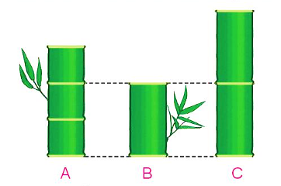
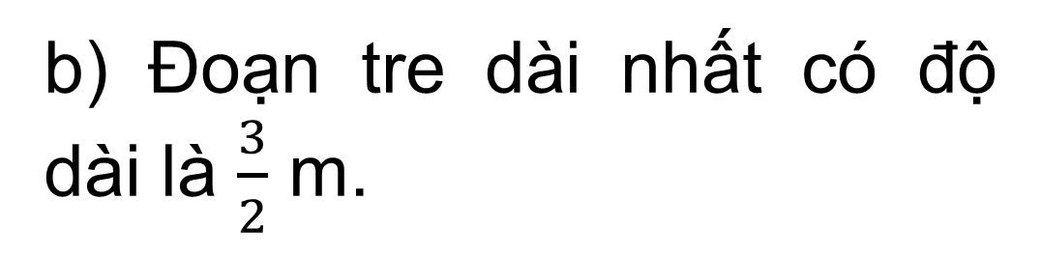
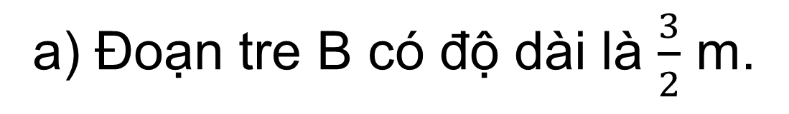
5. Đ, S?
Có ba đoạn tre A, B, C xếp như hình vẽ. Viết đoạn tre A dài 1 m và có 3 đốt dài bằng nhau, đoạn tre C có 2 đốt dài bằng nhau.
a) Đoạn tre B có độ dài là $\frac{3}{2}$ m.
Đ
?
b) Đoạn tre dài nhất có độ dài là $\frac{3}{2}$ m.
?
S
Notes:
GV cùng HS giải thích ở bảng lớp

